Slide 1
למידה עמוקה
גרף חישוב
מאת: אריאל בר-יצחק

Slide 2













גרף חישוב – הדגמה1
$${f=(5a+2)}^{2}$$
$$u=5a+2$$
$$f=u^{2}$$
u
a
$$\frac{∂f}{∂u}=2u$$
$$f$$
$$a$$
$$\frac{du}{da}=5$$
$$\frac{df}{da}=5∗\frac{∂f}{∂u}$$
$$da$$
$$du$$
$$da=5∗du$$
$$du=2u$$
$$da=5∗du$$

Slide 3































גרף חישוב - הדגמה2
$$f\left(a,b,c\right)=\left(2a+3b\right)\left(2b−4c\right)$$
$$a$$
a
$$d=2a+3b$$
$$da=2∗dd$$
$$da$$
$$\frac{∂d}{∂a}=2$$
$da=2∗$ $dd$
$$d$$
$$b$$
$$\frac{∂d}{∂b}=3$$
$$dd$$
$$f=d∗e$$
$$db1$$
${db}^{(1)}=3∗$ $dd$
$$dd=e$$
$$f$$
$$b$$
$$⊕$$
$$db2$$
$$e=2b−4c$$
$$de=d$$
$$db=3∗dd+2∗de$$
$$b$$
$$de$$
$$\frac{∂e}{∂b}=2$$
$$c$$
$${db}^{(2)}=2∗de$$
$$e$$
$$c$$
$$dc$$
$$\frac{∂e}{∂c}=−4$$
$$dc=−4∗de$$
$$dc=−4∗de$$
מחברת הדגמה כאן

Slide 4































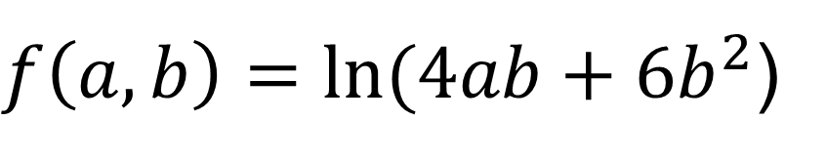






תרגיל גרף חישוב – תרגיל 1
$f\left(a,b\right)=ln⁡(4ab+6b^{2}$)
$$da=b∗dc$$
$$a$$
$$a$$
$$c=ab$$
$$\frac{dc}{da}=b$$
$$da=b∗dc$$
$$da$$
$$c$$
$$e=4c+6d$$
$$e$$
$$f=ln⁡(e)$$
$$f$$
$$\frac{dc}{db}=a$$
$${db}^{(1)}=a∗dc$$
$$dc$$
$$\frac{de}{dc}=4$$
$$dc=4∗de$$
$$de=\frac{1}{e}$$
$$de$$
$$b$$
$$d$$
$$db1$$
$$\frac{de}{dd}=6$$
$$dd=6∗de$$
$$d=b^{2}$$
$$dd$$
$$db2$$
$$⊕$$
$$\frac{dd}{db}=2b$$
$$b$$
$${db}^{(2)}=2b∗dd$$
$$b$$
$$db=a∗dc+2b∗dd$$
$$f$$
מחברת עם תרגיל כאן
$$\frac{∂f}{∂e}=d$$
$$de$$
$$e$$

Slide 5


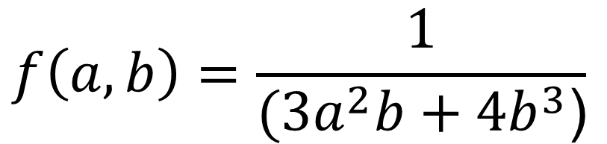















תרגיל גרף חישוב – תרגיל 2
$$f\left(a,b\right)=\frac{1}{(3a^{2}b+4b^{3}\text{)}}⁡$$
$$da=?$$
$$a$$
$$a$$
$$c=a^{2}b$$
$$\frac{dc}{da}=?$$
$$da=?∗?$$
$$da$$
$$c$$
$$e=?+?$$
$$e$$
$$f=?$$
$$f$$
$$\frac{dc}{db}=?$$
$${db}^{(1)}=?∗?$$
$$dc$$
$$\frac{de}{dc}=?$$
$$dc=?∗?$$
$$de$$
$$b$$
$$d$$
$$de=?$$
$$db1$$
$$\frac{de}{dd}=?$$
$$dd=?∗?$$
$$d=b^{3}$$
$$dd$$
$$db2$$
$$⊕$$
$$\frac{dd}{db}=?$$
$$b$$
$${db}^{(2)}=?∗?$$
$$b$$
$$db=?$$
$$f$$
מחברת עם תרגיל כאן
$$\frac{∂f}{∂e}=d$$
$$de$$
$$e$$

Slide 6
שאלות?

